Slide 1
Criptomonedas
Análisis de su conveniencia como inversión
AUTORES:
Florencia Arevalo
Cristina Cielma

Slide 2
Índice
Contexto y audiencia
Preguntas de Interés
Definición de objetivo
Contexto analítico
Resumen de Metadata
Análisis Exploratorio (EDA)
Insights y Recomendaciones

Slide 3
Contexto y Audiencia
En los últimos años, las criptomonedas han tenido una evolución importante en las inversiones de miles de personas a lo largo del mundo, quienes han encontrado a través de estos criptoactivos, un medio de intercambio que permite no sólo hacer transacciones en el mundo tan globalizado en el que nos encontramos, sino que principalmente se constituye como refugio de valor ante las variaciones de las monedas que se han considerado como tales a lo largo del tiempo y que en los últimos años han tenido una vulnerabilidad importante ante las inseguridades económicas que se plantean en las transacciones y en los modelos macroeconómicos que nos rodean, tanto en países emergentes como no emergentes.
A través del dataset encontrado, y con diferentes inputs como: fecha, Close, Open, High, podremos analizar la evolución de las operaciones con criptomonedas considerando el volumen operado de las principales.
El público de interés, serán todos aquellos inversores que buscan una alternativa al mercado de capitales, que deseen evaluar el rendimiento de estos criptoactivos a lo largo del tiempo, y los posibles pronósticos a futuro y variables de interés que deberán seguir de cerca para evaluar las posibilidades de volcarse a lo mismo, considerando que preferentemente deberán ser inversores de largo plazo, por el tiempo que demanda obtener buenos resultados.

Slide 4
Preguntas de interés
Preguntas principales o primarias:
¿Cuáles son las mejores alternativas de inversión en criptomonedas?
¿Cual es el perfil del inversor?
Preguntas secundarias (nos ayudaran a contestar las principales):
1- ¿Son las criptomonedas inversiones de corto o largo plazo?
De esta manera, tendremos el primer punto de partida para el posterior análisis predictivo.
En segundo lugar, intentaremos establecer respuesta a lo siguiente:
2- ¿podrá predecirse el valor futuro de las criptomonedas?
Tomaremos el caso de BTC (Bitcoin), ETH (Ethereum) y USDT (Tether) como valores significativos.

Slide 5
Definición de objetivos
Para seguir con las preguntas planteadas, tendremos como objetivo establecer una predicción futura de los precios de las principales criptomonedas y determinar la correlación de precio y volumen operado. En primera instancia deberemos hacer un análisis exploratorio de precios y volúmenes operados de las principales criptomonedas.

Slide 6
Contexto analítico
Se analizarán los datos a partir de la base de datos "crypto_tradinds.csv" que proporciona datos de todas las criptomonedas operadas durante en año 2016 al 2020.
Las variables a analizar en el dataset serán:
Open: Precio de apertura en el día
High: Precio más alto en el día
Close: Precio de Cierre
Date: Fecha de operación
Por ahora nos centraremos sólo en ellas para los análisis que necesitamos efectuar.

Slide 7


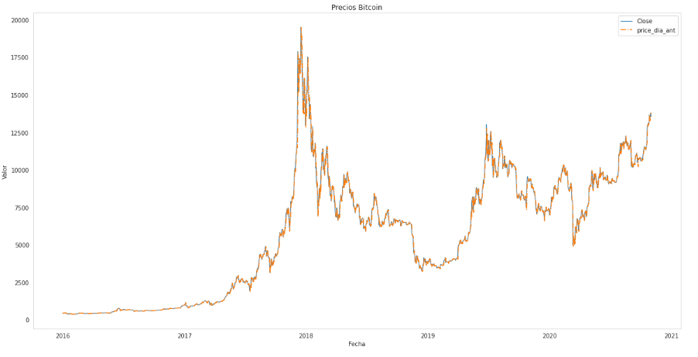
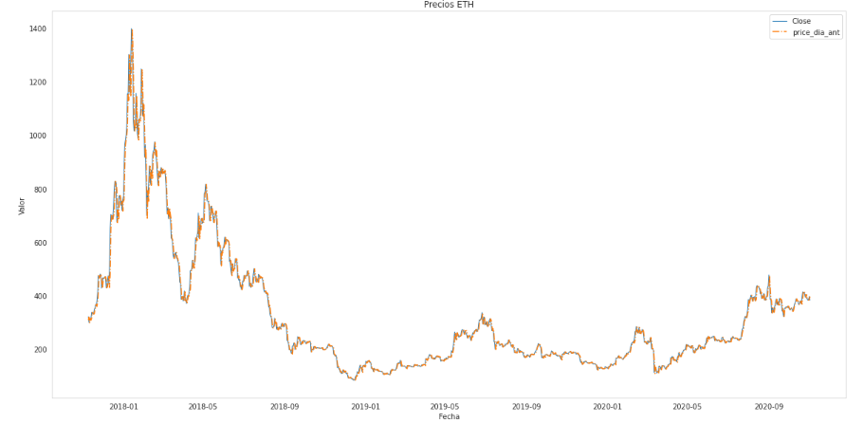

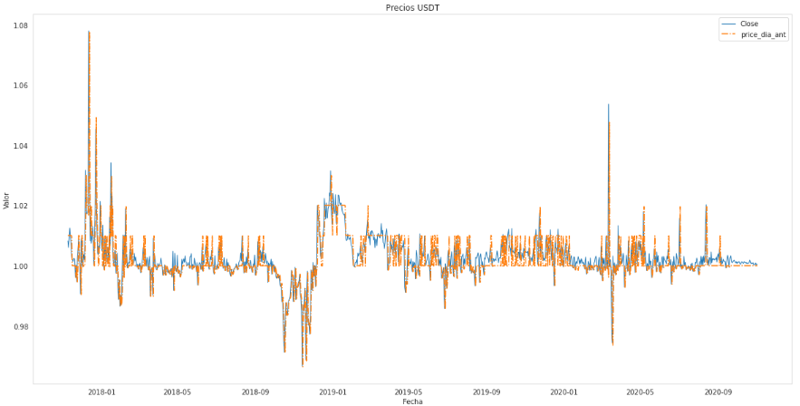

Resumen de Metadata
¿Precio?
Tipo de inversión: ¿Corto o largo plazo?

Slide 8
Exploración de Datos
En primer lugar exploraremos los datos sobre el precio de las criptomonedas a lo largo de los últimos años para comprender el comportamiento del precio. Para ello utilizamos dos bases de datos:

Slide 9
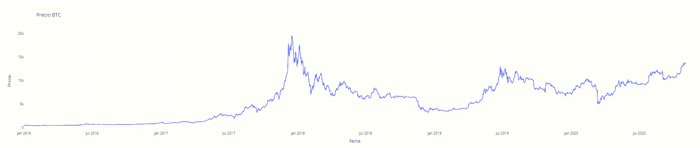
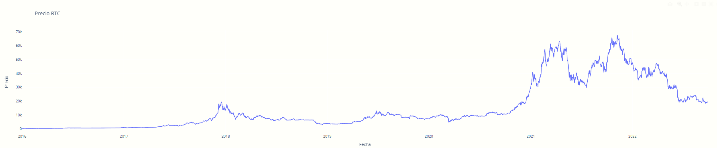
¿Son las criptomonedas inversiones de corto o largo plazo?
BTC
Comparamos datos de dataset y API
Los mayores valores se observan en períodos largos de tiempo. los valores máximos que podemos observar se dieron a finales del 2017
Vemos como ampliando la serie, a través de los datos de la API, los valores máximos se dieron a finales de 2021.

Slide 10
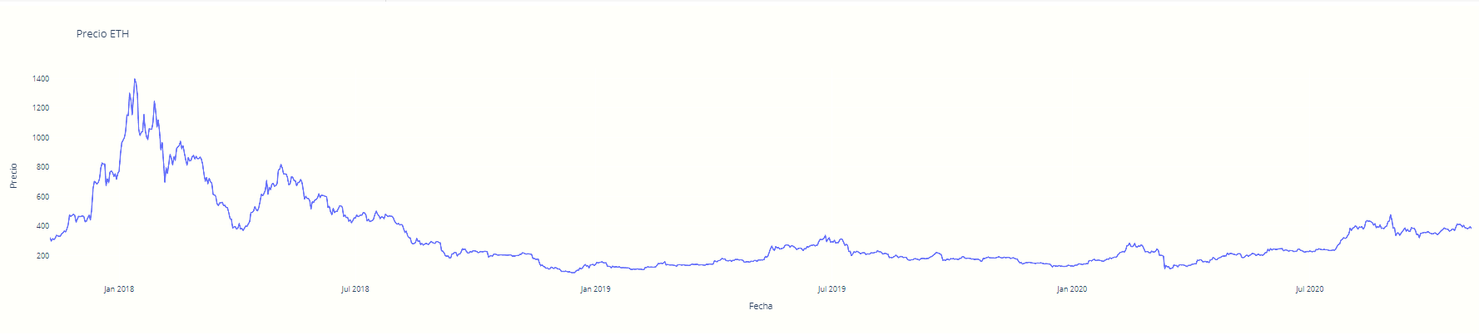
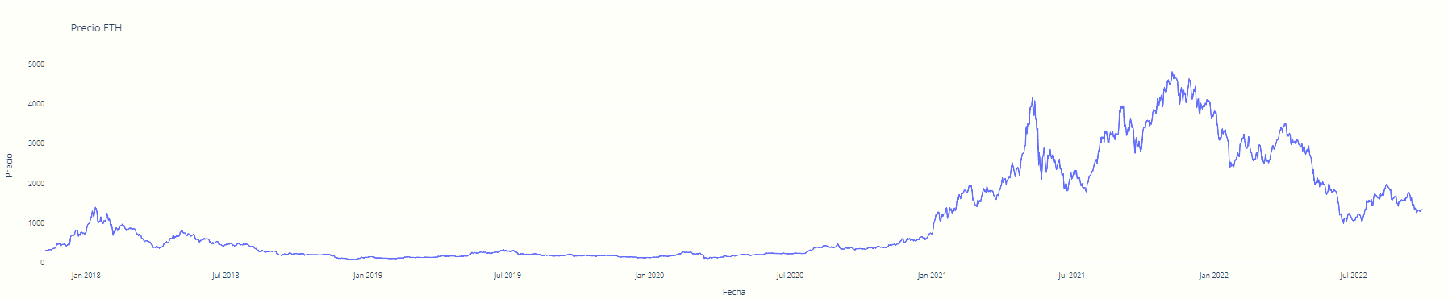
ETH
Comparamos datos de dataset y API
Los mayores valores se observan en períodos largos de tiempo. Los valores máximos que podemos observar se dieron en junio del 2018
Vemos como ampliando la serie, a través de los datos de la API, los valores máximos se dieron a finales de 2021.

Slide 11
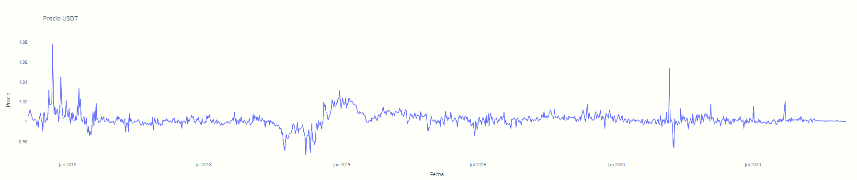
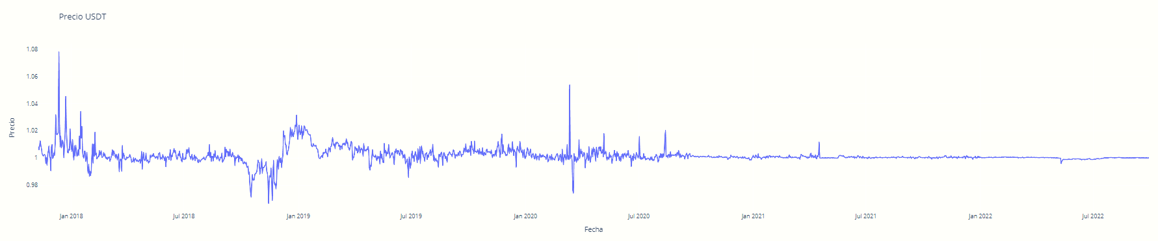
USDT
Comparamos datos de dataset y API
Confirmamos que las variaciones en el precio no han sido significativas, sobre todo en el último período analizado.
Vemos como ampliando la serie, a través de los datos de la API, desde 2020 los valores permanecen bastante estables, por lo cual podemos decir que se trata de una inversión de corto plazo.

Slide 12
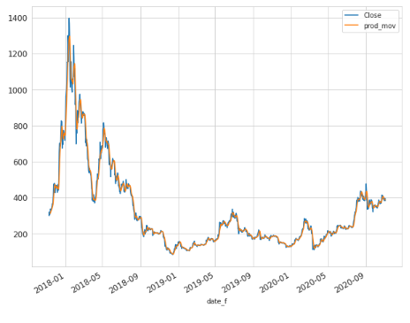
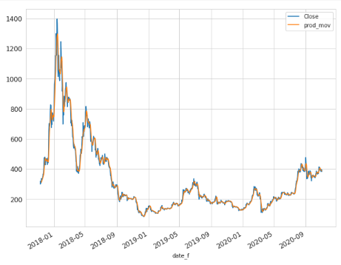
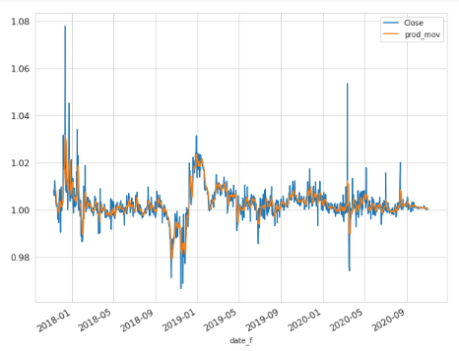
¿Podrá predecirse el valor futuro de las criptomonedas?
Primero suavizaremos las fluctuaciones a corto plazo y expondremos las tendencias a largo plazo en los datos. Luego, intentaremos descomponer la serie de tiempo en su tendencia, su estacionalidad y sus factores residuales.
BTC
ETH
USDT

Slide 13
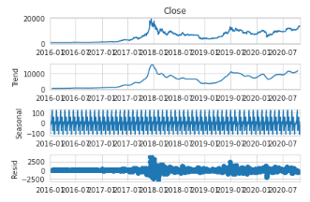
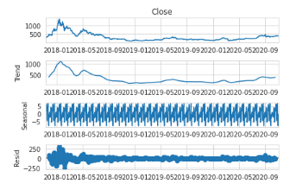
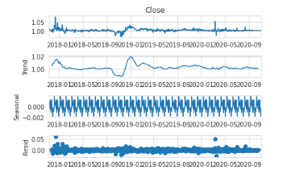
Serie de tiempo
BTC
ETH
USDT
Para todos los casos la serie de tiempo tiene un comportamiento aleatorio y las medidas móviles tampoco parecen ayudar a encontrar la estacionalidad.

Slide 14
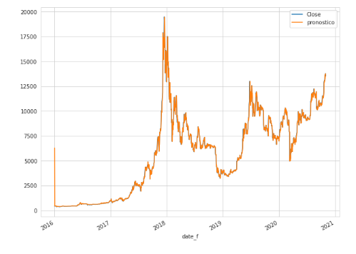
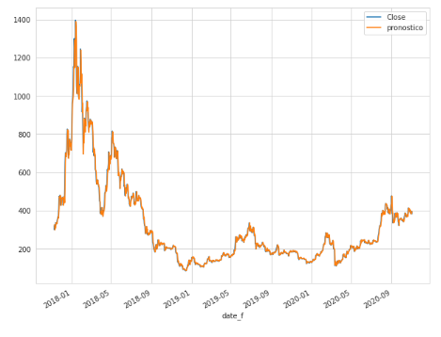
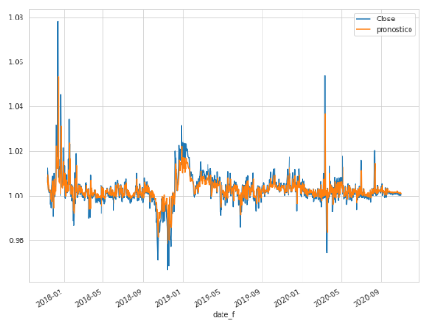
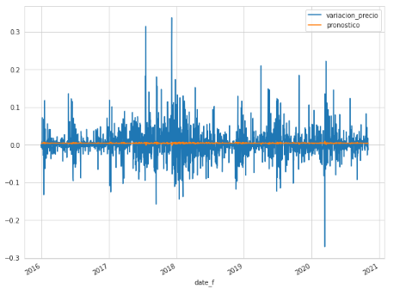
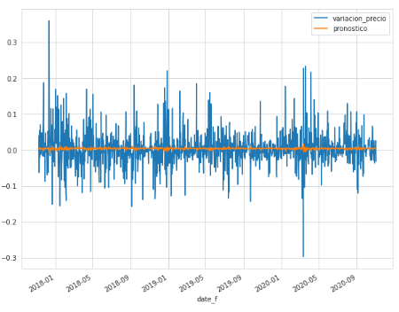
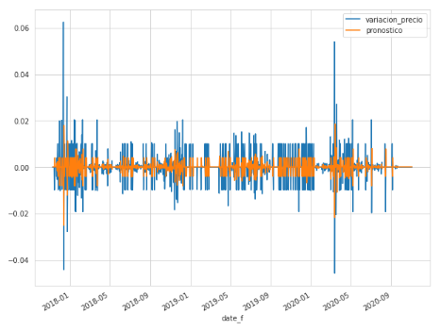
Aplicamos el modelo ARIMA
BTC
ETH
USDT
El modelo parece efectivo
El modelo parece efectivo
El modelo parece efectivo
El modelo predice variaciones diarios muy pequeñas, por lo cual no sería útil.
El modelo predice variaciones bastante cercanas a las que se produjeron en la realidad.

Slide 15
Insights y Recomendaciones
A partir de la información analizada, pudimos responder a las preguntas que nos hicimos al inicio:
ETH y BTC son inversiones de largo plazo: el inversor debe estar dispuesto a mantener el dinero invertido durante largos períodos de tiempo para poder obtener beneficios. Para estos casos, siempre es preferible ingresar en precios bajos y obtener ganancias en los precios altos o en el largo plazo.
USDT es una inversión de corto plazo, o puede utilizarse como refugio de valor. Sus variaciones no son tan fuertes, se mantienen alrededor de la media. El inversor o ahorrista podría utilizarlas para no perder el valor de su moneda en períodos cortos de tiempo o bien, proteger su dinero de la inestabilidad de la moneda local.
En principio el modelo ARIMA no nos permite predecir el valor futuro de ETH y BTC, la regresión parece robusta, pero es necesario seguir haciendo más pruebas. Según los datos obtenidos tanto ETH como BTC mantienen una relación positiva con market_ cap, variación del precio, precio del día anterior y negativa con el volumen operado. A su vez las dos primeras variables son las que mantienen mayor relación con el precio de cierre.
El modelo ARIMA nos permitiría obtener un valor bastante aproximado de la realidad para el USDT. La regresión resultó robusta utilizando sólo 2 variables independientes: precio del día anterior y variación del precio.
Deberán hacerse mayores análisis para poder establecer patrones de cambio de tendencia.

